Slide 1


TRIỂN KHAI GIẢI PHÁP XDR CHO NETWORK SECURITY VỚI WAZUH

Slide 2

NỘI DUNG
01
GIỚI THIỆU
02
CÔNG NGHỆ
03
MÔ HÌNH TRIỂN KHAI
04
DEMO

Slide 3


01. GIỚI THIỆU
Bối cảnh
Trong thời đại công nghệ hiện nay, sự phát triển nhanh chóng của các hệ thống số hóa, điện toán đám mây, IoT và các mô hình làm việc từ xa đã tạo ra một môi trường kỹ thuật số ngày càng phức tạp.
Các doanh nghiệp không chỉ đối mặt với sự gia tăng về số lượng và mức độ tinh vi của các cuộc tấn công mạng (từ ransomware, phishing đến các cuộc tấn công APT...) mà còn phải bảo vệ lượng dữ liệu khổng lồ trên nhiều nền tảng khác nhau.

Slide 4
01. GIỚI THIỆU
Thách thức
Thiếu khả năng phát hiện và phản ứng nhanh chóng, kịp thời với các mối đe dọa.
Sự rời rạc, thiếu đồng bộ giữa các giải pháp bảo mật hiện có.
Tình trạng thiếu hụt chuyên gia an ninh mạng.

Slide 5
01. GIỚI THIỆU
Giải pháp
XDR (Extended Detection and Response) là một giải pháp bảo mật tiên tiến được thiết kế để phát hiện, phân tích và phản ứng tự động với các mối đe dọa an ninh mạng một cách toàn diện và hiệu quả.
XDR tích hợp dữ liệu từ nhiều nguồn khác nhau, bao gồm các endpoints, network, ứng dụng, cloud và những môi trường khác trong hệ sinh thái số của doanh nghiệp.

Slide 6
01. GIỚI THIỆU
Tính năng
XDR hoạt động như một nền tảng hợp nhất, thu thập và phân tích dữ liệu từ các nguồn khác nhau này để cung cấp cái nhìn toàn diện về toàn bộ chuỗi tấn công. Từ đó giúp phát hiện ra những mối đe dọa phức tạp, khó phát hiện mà các giải pháp riêng lẻ có thể bỏ sót.
Ngoài ra, XDR hỗ trợ tự động hóa việc phản hồi và xử lý các sự cố, giúp tiết kiệm thời gian, chi phí và giảm thiểu rủi ro sai sót cho doanh nghiệp.

Slide 7

01. GIỚI THIỆU
Công nghệ Wazuh
Wazuh là nền tảng bảo mật mã nguồn mở miễn phí hợp nhất các tính năng của XDR và SIEM.
Wazuh có thể được triển khai trên các hệ điều hành khác nhau như Windows, Linux, macOS và nhiều nền tảng ảo hóa.

Slide 8

01. GIỚI THIỆU
Phạm vi thực hiện
Mô phỏng môi trường mạng doanh nghiệp và triển khai Wazuh tích hợp cùng với các công nghệ bảo mật khác gồm Snort, Suricata, Mod Security, VirusTotal, ClamAV và ELK stack để tạo ra hệ thống giám sát, phát hiện và phản ứng tự động với các sự cố trên mô hình mạng đó.

Slide 9


02. CÔNG NGHỆ
DVWA: Damn Vulnerable Web Application là một ứng dụng web có chứa lỗ hổng bảo mật, được sử dụng để thực hành các kỹ năng bảo mật ứng dụng web.
Mod Security: Công cụ WAF mạnh mẽ, giúp bảo vệ các ứng dụng web khỏi các cuộc tấn công và các mối đe dọa bảo mật, đồng thời cung cấp khả năng giám sát và ghi log hoạt động.

Slide 10


02. CÔNG NGHỆ
Snort/Suricata: Các công cụ IDPS mạnh mẽ và linh hoạt được sử dụng rộng rãi để theo dõi, phát hiện các hoạt động mạng bất thường và ngăn chặn xâm nhập.
ELK stack: Bộ công cụ bao gồm Elasticsearch, Logstash và Kibana, có khả năng thu thập, chuyển đổi, lưu trữ, tìm kiếm và phân tích dữ liệu log.

Slide 11


02. CÔNG NGHỆ
VirusToTal: Công cụ trực tuyến phân tích các tệp và URL đáng ngờ để phát hiện các loại phần mềm độc hại và nội dung độc hại bằng cách sử dụng các anti-virus engine và website scanners.
ClamAV: Phần mềm anti-virus mã nguồn mở chạy đa nền tảng. Mục đích chính của ClamAV là phát hiện các loại phần mềm độc hại khác nhau như là virus, worms, trojans, rootkits.

Slide 12
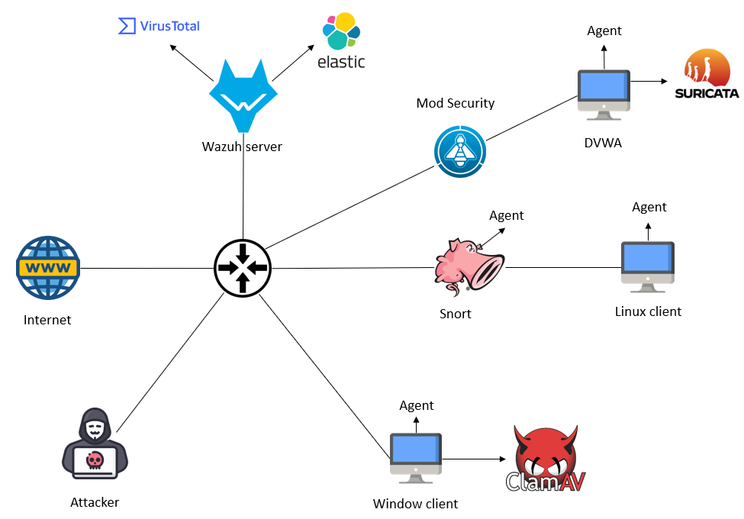
03. MÔ HÌNH TRIỂN KHAI

Slide 13

04. DEMO

Slide 14
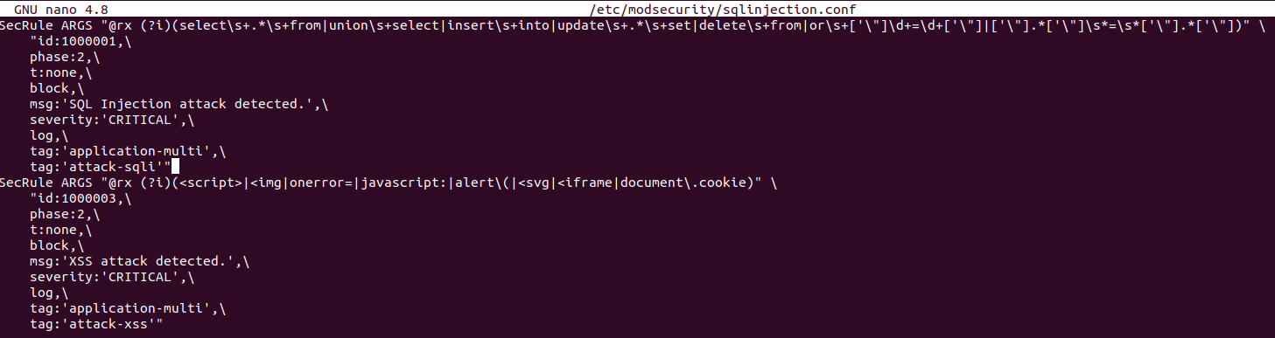
1.TƯƠNG TÁC GIỮA MOD SECURITY VÀ WAZUH SERVER
Kịch bản này sẽ mô phỏng các tấn công web phổ biến lên máy DVWA. Sau đó dùng Mod Security để chặn tấn công và kiểm tra log được đẩy về Dashboard của Wazuh
Sử dụng các rule trên ModSecurity để ngăn cản tấn công vào DVWA

Slide 15
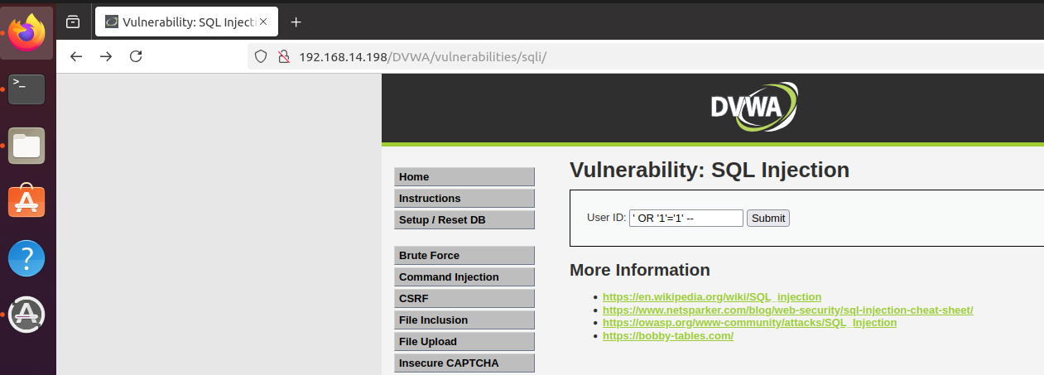
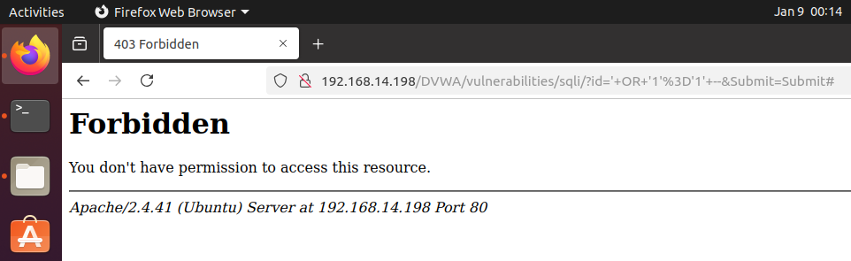
1.TƯƠNG TÁC GIỮA MOD SECURITY VÀ WAZUH SERVER
Thực hiện một cuộc tấn công SQL Injection vào máy cài đặt DVWA. Cuộc tấn công này bị Mod Security chặn và ghi lại.

Slide 16
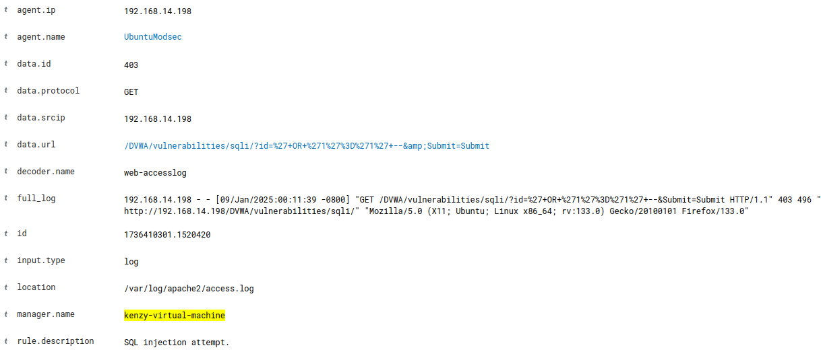
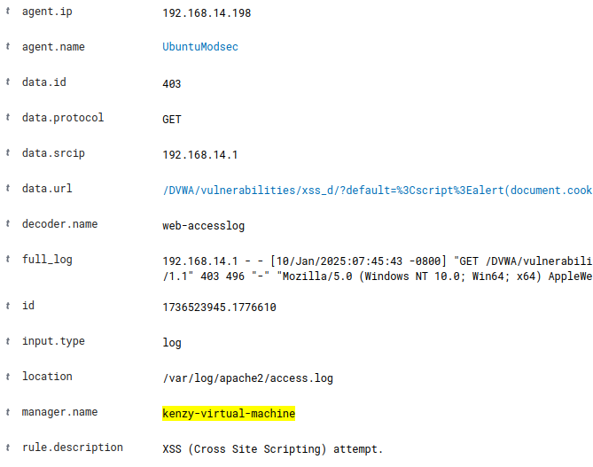
1.TƯƠNG TÁC GIỮA MOD SECURITY VÀ WAZUH SERVER
Log của ModSecurity được đẩy lên Dashboard của Wazuh Server

Slide 17
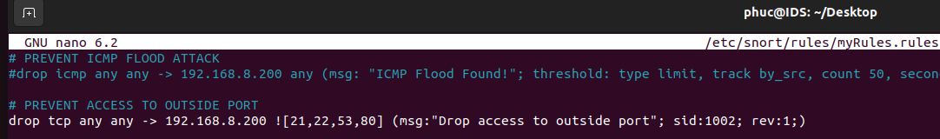
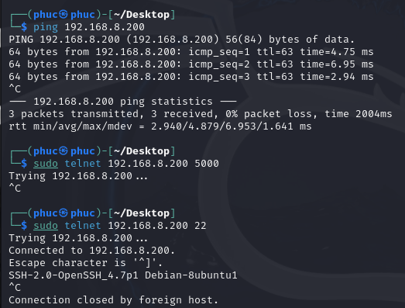
2.TƯƠNG TÁC GIỮA SNORT VÀ WAZUH SERVER
Cấu hình Snort rule để chỉ có thể truy cập các port trong dải port định trước.
Kẻ tấn công sẽ bị chặn nếu cố truy cập vào các port ngoài dải port chỉ định.

Slide 18
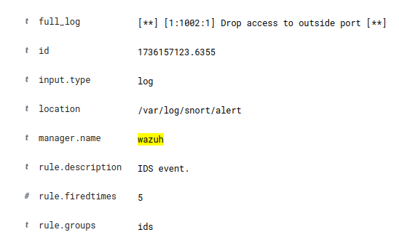
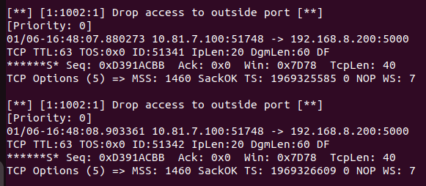
2.TƯƠNG TÁC GIỮA SNORT VÀ WAZUH SERVER
Wazuh nhận cảnh bảo của snort và hiển thị lên dashboard
Cảnh báo chi tiết từ Snort

Slide 19
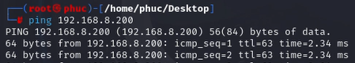
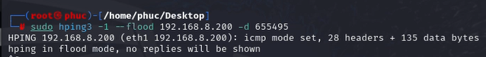
2.TƯƠNG TÁC GIỮA SNORT VÀ WAZUH SERVER
Snort rule chặn ICMP flood attack nếu phát hiện nguồn bất kỳ gửi 100 gói tin/5s đến máy victim
Attacker kết nối đến victim và dùng hping3 để tấn công ICMP flood

Slide 20
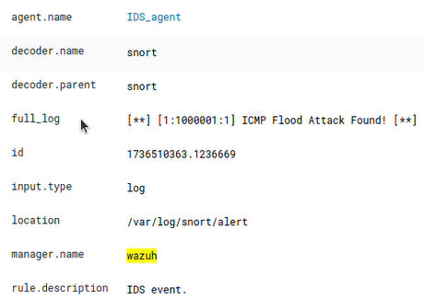
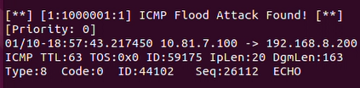
2.TƯƠNG TÁC GIỮA SNORT VÀ WAZUH SERVER
Wazuh hiển thị cảnh báo từ Snort
Full log snort

Slide 21
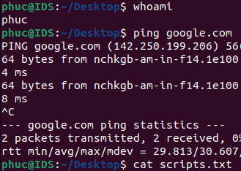
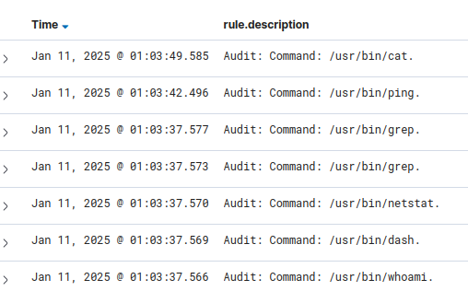
3. GIÁM SÁT COMMAND TRÊN LINUX
Sử dụng công cụ auditd để hỗ trợ thu thập command trên Linux.
Không chỉ thu thập command do user nhập mà còn thu thập command mà hệ thống chạy ngầm, OS phát sinh hay system healthcheck

Slide 22
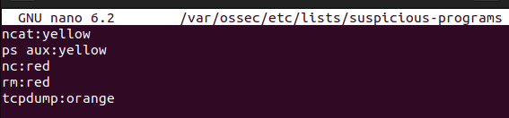
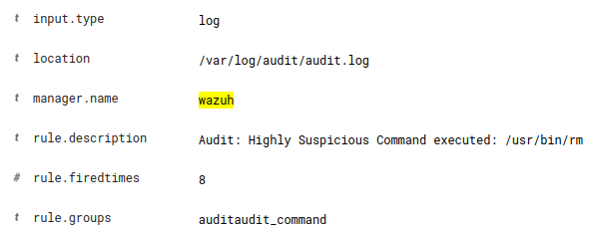
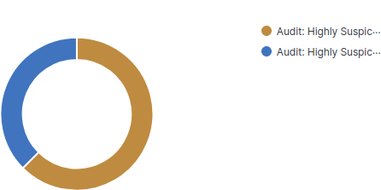
3. GIÁM SÁT COMMAND TRÊN LINUX
Trên Wazuh server, cấu hình tùy chỉnh để tạo ra danh sách command gây nguy hiểm cho hệ thống
Wazuh sẽ gửi cảnh báo đặt biệt nếu thực hiện các command trên

Slide 23
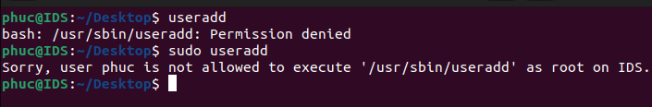
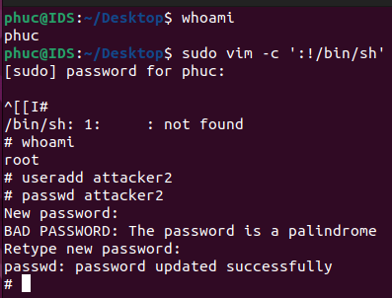
3. GIÁM SÁT COMMAND TRÊN LINUX
User phuc không có quyền sử lệnh useradd dù có là root
Lợi dụng vim để leo thang đặt quyền. Khi này user phuc đã có thể thực hiện command useradd với quyền root

Slide 24
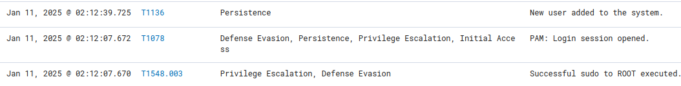
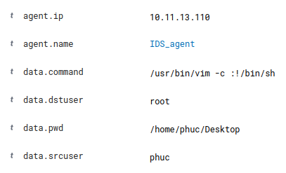
3. GIÁM SÁT COMMAND TRÊN LINUX
Wazuh phát hiện leo thang đặt quyền và cảnh báo trong mục MITRE ATT&CK

Slide 25
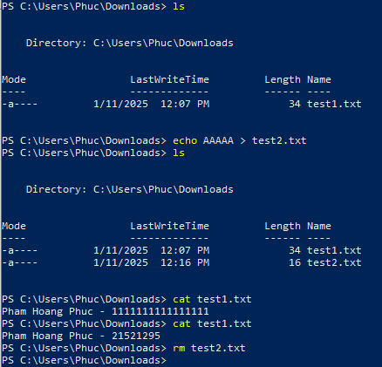
4. GIÁM SÁT TOÀN VẸN TỆP TIN (FIM)
Sử dụng module FIM của wazuh để giám sát thư mục Downloads trên máy Windows 10
Thực hiện thêm, xóa, sửa file trong thư mục Downloads

Slide 26
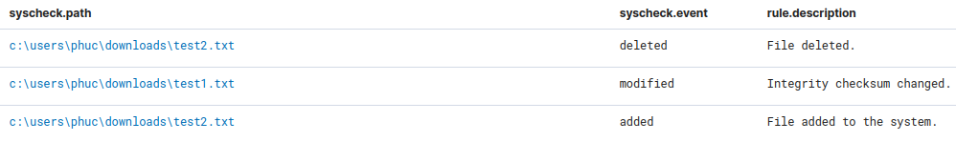
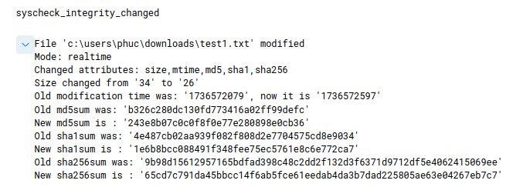
4. GIÁM SÁT TOÀN VẸN TỆP TIN (FIM)
Wazuh đã ghi lại mọi hành động thêm, xóa, sửa trên thư mục

Slide 27
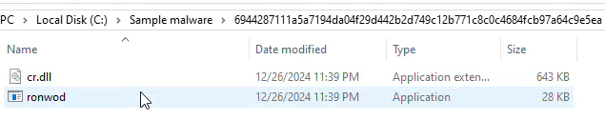
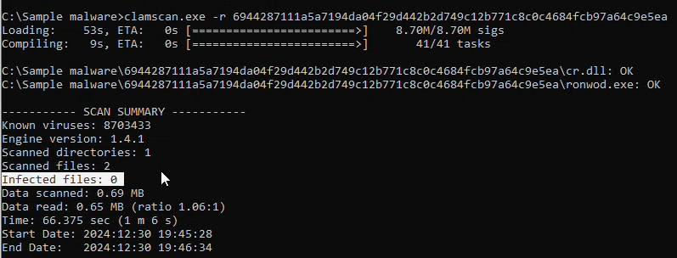
5. TÍCH HỢP VIRUSTOTAL & XÂY DỰNG IOC
Trên máy Windows, chuẩn bị một malware lấy từ database của MalwareBazaar
ClamAV không thể phát hiện mã độc này vì nó nằm ngoài signature database của ClamAV

Slide 28
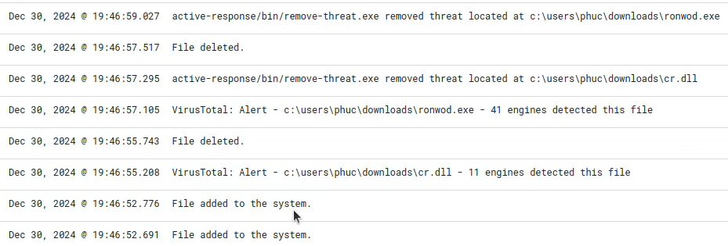
5. TÍCH HỢP VIRUSTOTAL & XÂY DỰNG IOC
Hash của file tải về sẽ được gửi về wazuh server có tích hợp VirusTotal để scan.
Nếu VirusTotal phát hiện đây là malware thì wazuh dashboard sẽ gửi alert. Đồng thời wazuh-agent trên máy dính malware sẽ kích hoạt script để tự động xóa file độc hại

Slide 29
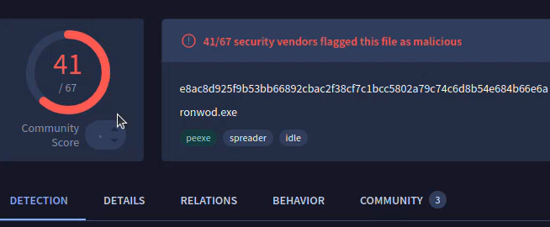
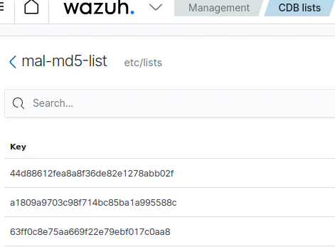
5. TÍCH HỢP VIRUSTOTAL & XÂY DỰNG IOC
Kiểm tra lại hash của malware trên trang web của Virustotal
Lưu lại hash của malware để cải thiện signature database của ClamAV

Slide 30
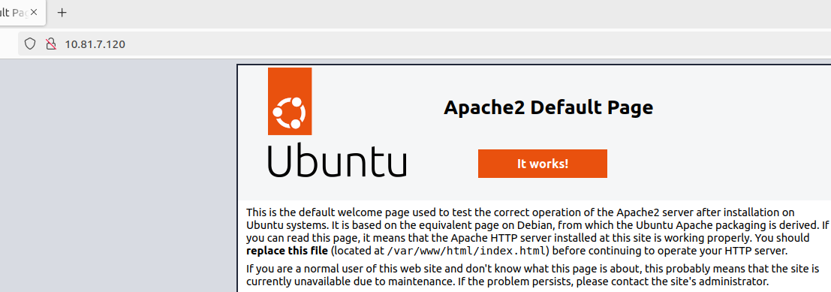
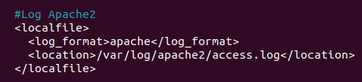
5. TÍCH HỢP VIRUSTOTAL & XÂY DỰNG IOC
Thực hiện mô phỏng SQL injection lên Apache web server
Homepage của Apache web server trên máy DVWA
Cấu hình file ossec.conf để thu thập apache access.log

Slide 31
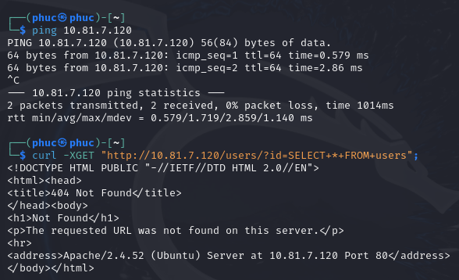
5. TÍCH HỢP VIRUSTOTAL & XÂY DỰNG IOC
Attacker thực hiện tấn công SQL injection

Slide 32
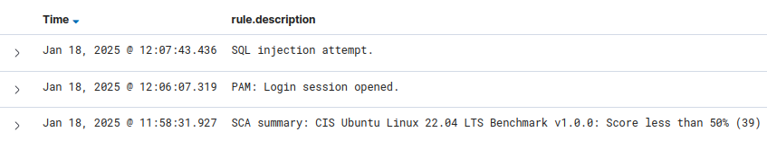
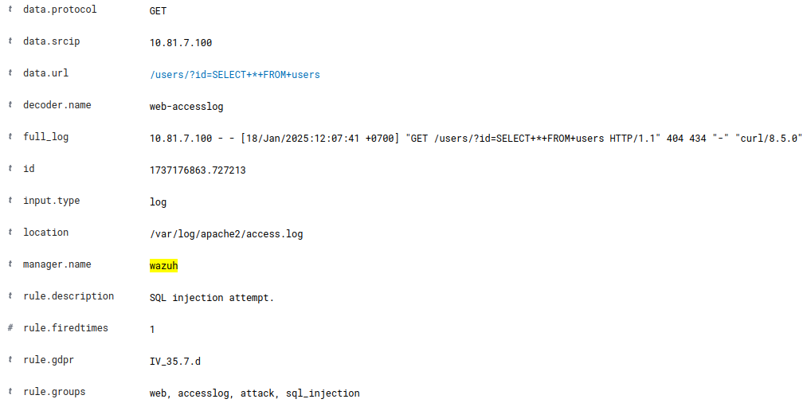
5. TÍCH HỢP VIRUSTOTAL & XÂY DỰNG IOC
Cảnh bảo từ Wazuh Dashboard về tấn công SQL injection
Mô tả chi tiết cảnh cáo, gồm IP kẻ tấn công và payload tấn công

Slide 33
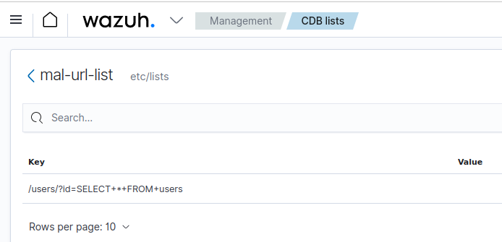
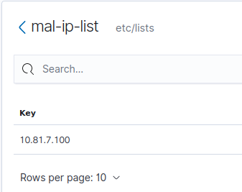
5. TÍCH HỢP VIRUSTOTAL & XÂY DỰNG IOC
URL chứa payload tấn công đã được lưu lại
IP của attacker cũng được lưu lại

Slide 34
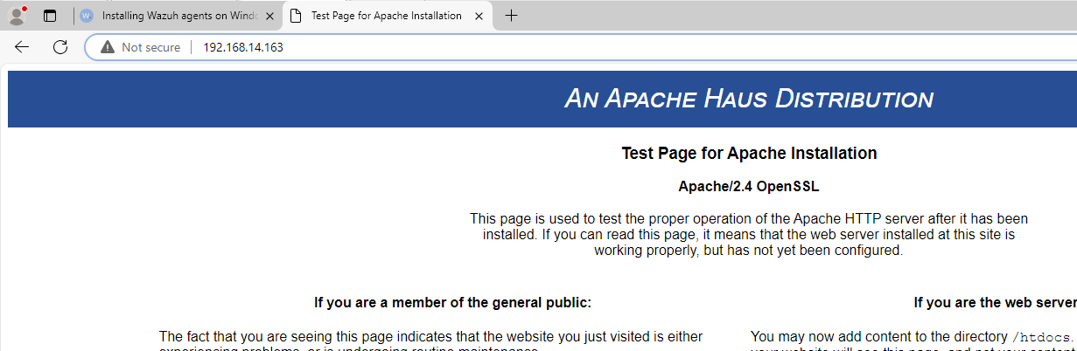
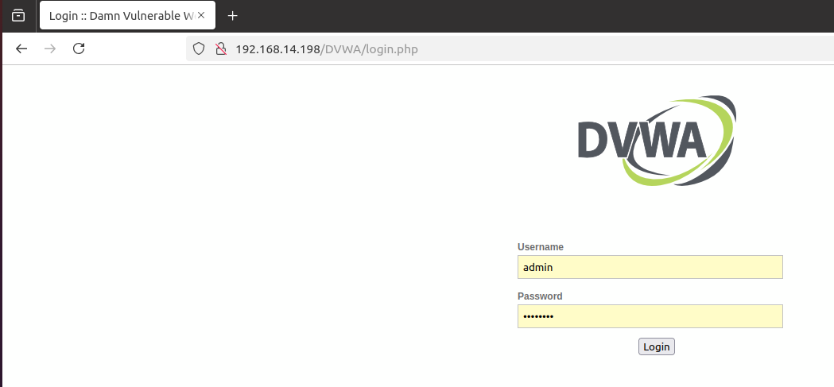
6. CHẶN TÁC NHÂN GÂY HẠI ĐÃ BIẾT TRƯỚC
Dùng cơ chế active- response của Wazuh để giám sát và chặn các địa chỉ IP độc hại, bảo vệ tài nguyên web trên các endpoint
Chạy web server Apache lên 2 máy endpoint
là Window 10 và Ubuntu

Slide 35
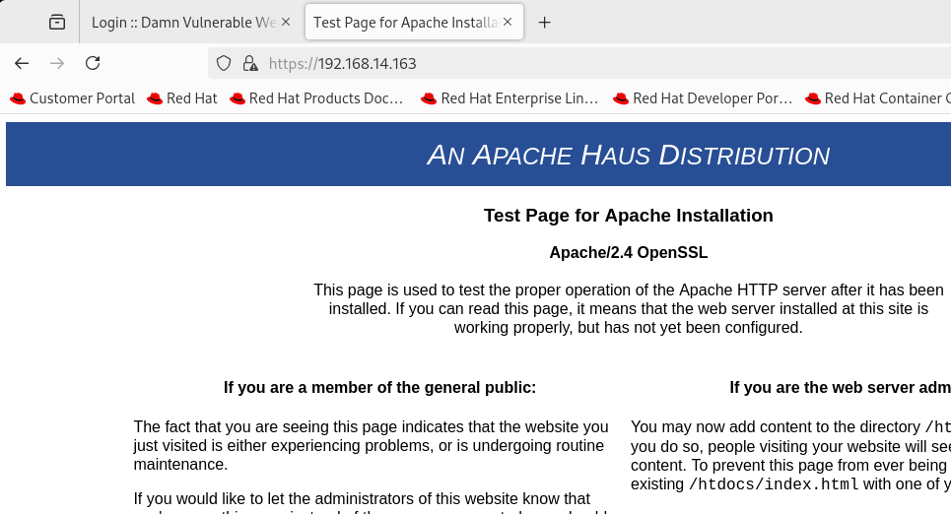
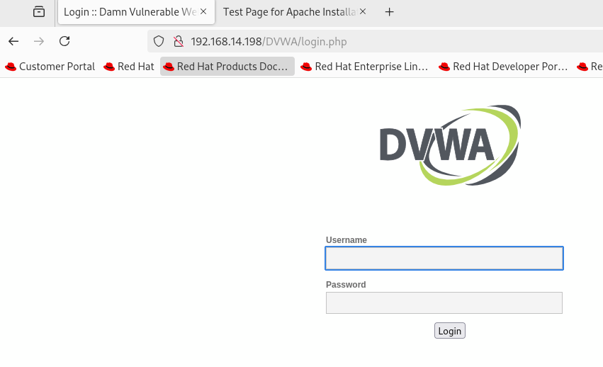
6. CHẶN TÁC NHÂN GÂY HẠI ĐÃ BIẾT TRƯỚC
Dùng máy ảo RHEL 9.0 để giả lập kẻ tấn công, thực hiện kết nối đến 2 web server của nạn nhân

Slide 36
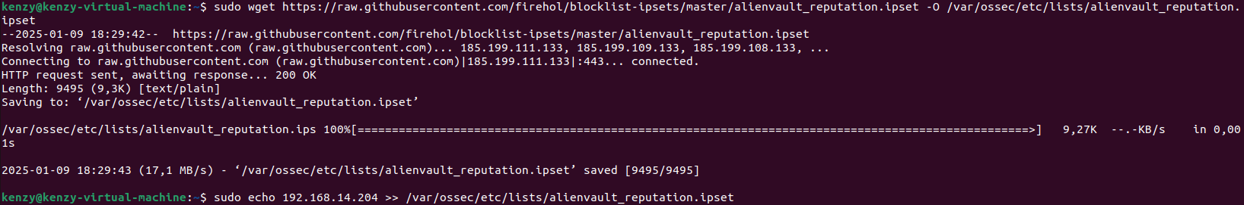
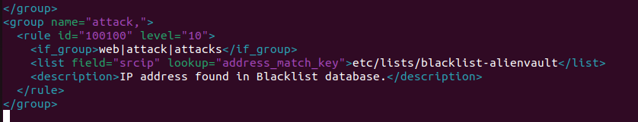
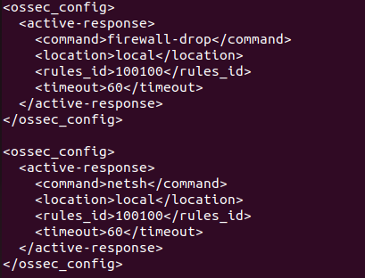
6. CHẶN TÁC NHÂN GÂY HẠI ĐÃ BIẾT TRƯỚC
Từ đây ta cấu hình cho Wazuh nhận diện và đánh dấu IP máy attacker RHEL là tấn công độc hại
Cấu hình active-response để tự động chặn IP độc hại trong vòng 60s

Slide 37
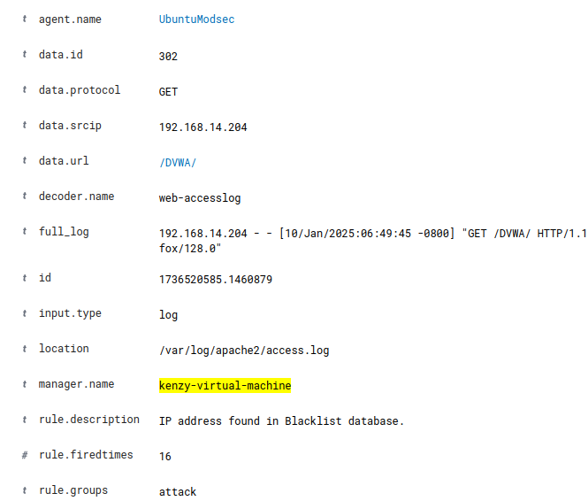
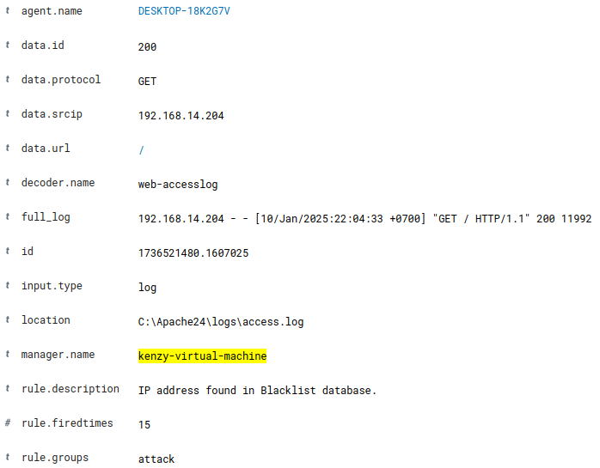
6. CHẶN TÁC NHÂN GÂY HẠI ĐÃ BIẾT TRƯỚC
Ta thử truy cập lại bằng máy RHEL và Wazuh nhận được log truy cập

Slide 38
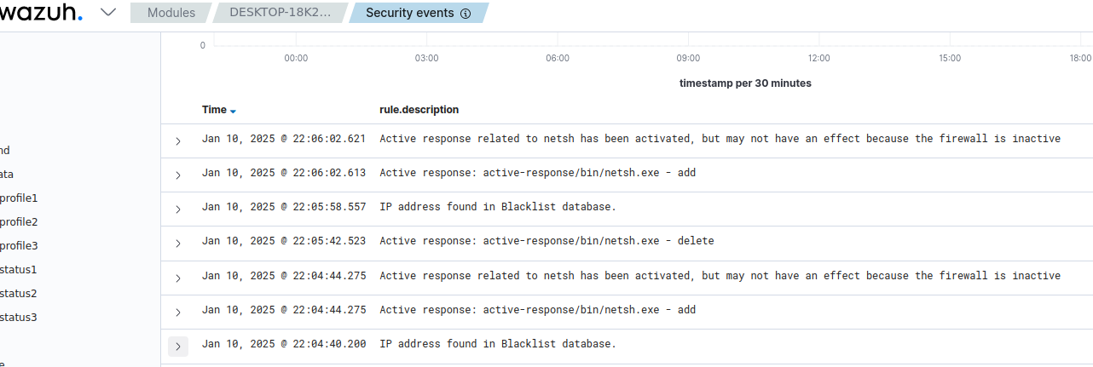
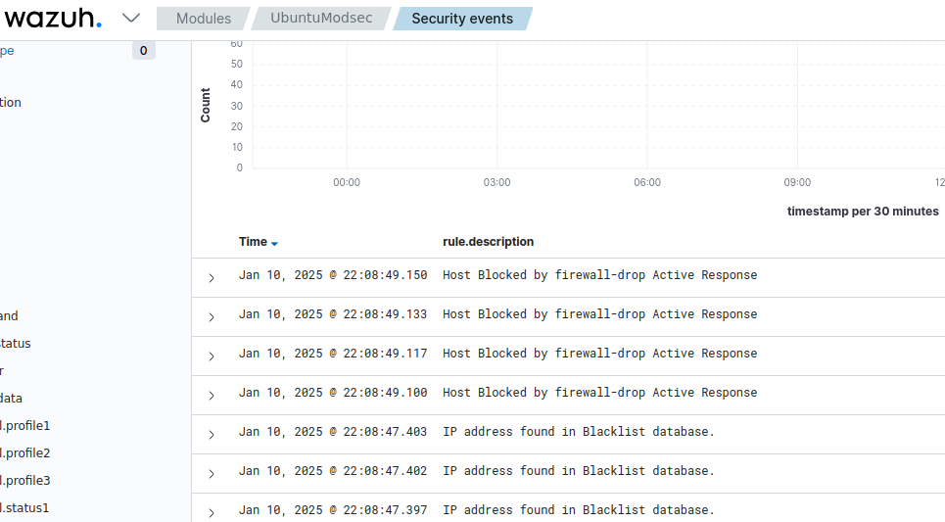
6. CHẶN TÁC NHÂN GÂY HẠI ĐÃ BIẾT TRƯỚC
IP đã được chặn tự động

Slide 39
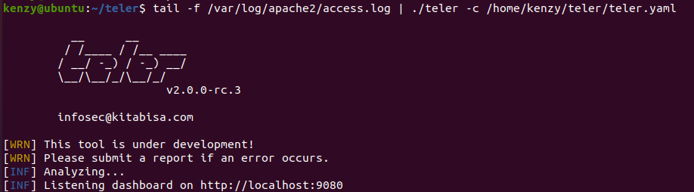

7. PHÁT HIỆN TẤN CÔNG VỚI WAZUH VÀ TELER
Cấu hình Teler trên máy lưu trữ DVWA
Thêm các rule để Wazuh hoạt đông
cùng với rule có trong Teler

Slide 40

7. PHÁT HIỆN TẤN CÔNG VỚI WAZUH VÀ TELER
Sử dụng công cụ nikto trên kali để thực hiện giả lập tấn công

Slide 41

7. PHÁT HIỆN TẤN CÔNG VỚI WAZUH VÀ TELER
Cảnh báo từ teler được đẩy lên dashboard của Wazuh

Slide 42


8. TÍCH HỢP SURICATA IDS VỚI WAZUH
Thực hiện cài đặt và cấu hình Suricata

Slide 43


8. TÍCH HỢP SURICATA IDS VỚI WAZUH
Thực hiện mô phỏng tấn công mạng

Slide 44


8. TÍCH HỢP SURICATA IDS VỚI WAZUH
Log từ Suricata được đẩy lên Wazuh

Slide 45

THANKS FOR WATCHING

